Slide 1
第15章 Django框架入门
《Python程序开发案例教程（第2版））》

Slide 2
学习目标/Target
了解HTTP协议，能够说出基于HTTP协议通信的过程，以及URL基本结构、请求
方法、响应状态码
了解HTML、CSS和JavaScript，能够说出HTML、CSS和JavaScript的语法规则
了解WSGI协议，能够说出WSGI协议的概念以及接口格式
了解Django框架，能够说出Django框架的发展史及优点
掌握Django环境的搭建方式，能够创建隔离环境并安装Django框架

Slide 3
学习目标/Target
掌握Django项目的创建方式，能够通过指定的命令创建Django项目
掌握开发服务器的运行方式，能够通过指定的命令运行开发服务器
掌握Django项目的配置项，能够根据需求设置相应的配置项
掌握创建应用的方式，能够在Django项目中创建以及激活应用
熟悉MTV架构，能够归纳MTV架构的特点以及Django的工作流程

Slide 4


章节概述/ Summary
Python在Web开发领域有着广泛的应用，为了更高效地构建Web应用，开发人员通常使用Web框架来提供可靠的基础架构。Django作为一款成熟且受欢迎的Python Web框架，它不仅提供了全面的功能模块，还集成了一些强大的工具，满足构建大型、复杂Web应用的需求。本章先为大家介绍一些Web开发的基础知识，再带领大家简单认识Django框架。

Slide 5
目录/Contents
01
Web开发基础知识
02
初识Django框架
03
搭建Django环境
04
创建第一个Django项目
05
Django架构之MTV

Slide 6
15.1
Web开发基础知识

Slide 7

15.1.1 HTTP协议
先定一个小目标！
了解HTTP协议，能够说出基于HTTP协议通信的过程，以及URL基本结构、请求方法、响应状态码

Slide 8

15.1.1 HTTP协议
HTTP协议
HTTP是一个应用层协议，它通常运行在TCP/IP协议之上，并不直接负责数据的传输。它主要用于规定客户端和服务器之间交互过程中数据的格式。简单来说，客户端向服务器发送什么样的请求信息，而服务器则返回相应的响应信息给客户端。

Slide 9
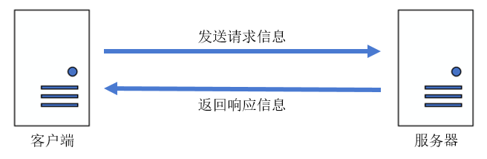
15.1.1 HTTP协议
HTTP协议
HTTP协议提供了一种可靠、标准化的通信方式，使得网页浏览、资源传输等操作得以顺利进行。当客户端和服务器基于HTTP协议进行通信时，客户端通过URL向服务器发送请求信息，服务器接收请求并对其进行处理，然后将响应信息返回给客户端，这一过程如图所示。

Slide 10
15.1.1 HTTP协议
URL
URL（全称为Uniform Resource Locator）是统一资源定位符，它是服务器地址的标识，主要由协议头、服务器地址、资源路径这三部分构成，各部分的功能如下：
协议头：用于标识采用哪种协议访问服务器，常用的取值是http或https。
服务器地址：可以是一个域名，也可以是一个具体的IP地址；
资源路径：用于指定本次请求资源在服务器中的位置。
协议头中的http、https分别指的是HTTP、HTTPS，这两种协议都是文本传输协议，不同之处在于HTTPS在HTTP的基础上加入了SSL（安全套接层）协议，以保证数据传输的安全性。

Slide 11
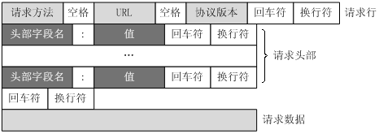
15.1.1 HTTP协议
HTTP请求
当客户端和服务器基于HTTP协议进行通信时，客户端会根据访问的资源或需求构建请求，将构建好的请求发送给服务器，这个请求信息就是HTTP请求。HTTP请求由请求行、请求头部、空行、以及请求数据这四个部分组成，基本格式具体如图所示。

Slide 12
15.1.1 HTTP协议
HTTP请求
GET /first.jsp HTTP/1.1
Accept:image/gif.image/jpeg,*/*
Accept-Language: zh-CN
User-Agent: Mozilla/5.0 (Windows NT 6.1; WOW64; Trident/7.0; rv:11.0)
like Gecko
Accept-Encoding: gzip, deflate
Host: 127.0.0.1:8000
DNT: 1
Connection: Keep-Alive
Cookie: __utma=96992031.914268212.1471315236.1497498941.1497516645.196;
username=jinqiao&password=1234
请求行
请求头部
请求数据

Slide 13
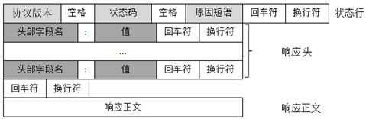
15.1.1 HTTP协议
HTTP响应
当服务器收到客户端的请求信息后，会对请求进行相应的处理，并在处理完请求后生成响应信息，之后将响应信息发送给客户端，这个响应信息就是HTTP响应。HTTP响应由状态行、响应头、空行、以及响应正文这四个部分组成，基本格式具体如图所示。

Slide 14
15.1.1 HTTP协议
HTTP响应
<html>
<head>
<title>itheima</title>
</head>
<body>
<h1 style="color:blue;">hi</h1>
<p>hello itheima</p1>
<script type="text/javascript">
alert("hello")
</script>
</body>
</html>
HTTP/1.1 200 OK
Connection: Keep-Alive
Content-Encoding: gzip
Content-Type: text/html;charset=utf-8
Date: Thu, 06 Jul 2023 06:59:54 GMT
Expires: Thu, 06 Jul 2023 06:59:54 GMT
Server: BWS/1.1
状态行
响应正文
响应头

Slide 15
15.1.1 HTTP协议
HTTP请求方法
HTTP请求可以使用多种请求方法，在HTTP/1.0中定义了GET、POST、HEAD三种请求方法，在HTTP/1.1中新增了OPTIONS、DELETE、PUT、TRACE、CONNECT等请求方法，根据不同的场景需使用不同的请求方法。
请求方法 | 功能说明
GET | 用于从服务器获取指定资源的信息
POST | 用于向服务器提交数据，待提交的数据包含在请求体中。POST请求可能会在服务器中创建新资源，或对已有资源修改
HEAD | 用于获取资源的元数据或检查资源的可用性。它的请求格式与GET相同，但区别在于服务器返回的响应部分。当使用HEAD请求方法时，服务器仅返回包含响应头信息的消息，而不包含实际的响应体
OPTIONS | 用于获取目标资源支持的请求方法和其他通信选项
DELETE | 用于从服务器删除指定资源
PUT | 用于在指定位置创建新资源或替换现有资源

Slide 16
15.1.1 HTTP协议
HTTP请求方法
请求方法GET和POST的区别主要体现两个方面，具体如下。
（1）传输数据大小。GET请求方法通过请求参数传输数据，最多只能传输2KB的数据；POST请求方法通过实体内容传输数据，可以传输的数据大小没有限制。
（2）安全性。GET请求方法的参数信息会在URL中明文显示，安全性比较低；POST请求方法传递的参数会隐藏在实体内容中，用户看不到，安全性更高。

Slide 17
15.1.1 HTTP协议
响应状态码
当服务器向客户端返回响应信息时，会通过状态码告知客户端资源请求的结果。状态码是由3个数字组成，不同的状态码代表不同的含义，具体如下。
1xx：以1开头的状态码表示此次请求已经被服务器接收，需要继续处理。
2xx：以2开头的状态码表示此次请求已被服务器成功接收并处理。
3xx：以3开头的状态码表示此次请求的资源在其他地方，需要客户端采取进一步操作才能完成请求。
4xx：以4开头的状态码表示此次请求有误，服务器无法处理。
5xx：以5开头的状态码表示服务器在处理请求时发生了错误。
在这些状态码中，常见的状态码有200和404，状态码200表示请求处理成功，而404表示在服务器上未找到所请求的资源。

Slide 18
15.1.2 HTTP简介
先定一个小目标！
了解HTML，能够说出HTML中常用标签的含义

Slide 19
15.1.2 HTTP简介
HTML简介
HTML（Hyper Text Markup Language）的全称为超文本标记语言，它使用标签来描述网页的结构和内容，包括标题、段落、列表、链接、图像、表格等。通常情况下标签是成对出现的，例如<title>和</title>，其中第1个标签是开始标签，第2个标签是结束标签。

Slide 20
15.1.2 HTTP简介
HTML简介
<html>：表示根标签，用于定义HTML文档。
<head>：定义文档的头部，是所有头部元素的容器。
<title>：定义文档的标题。
<body>：用于定义整个网页主体内容的容器。
<img>：用于在网页中嵌入图片。
<h5>：用于定义标题。标签<h1>~<h6>都可以定义标题，其中<h1>标签用于定义文档中的一级标题，<h6>定义最小级别的标题。
<a>：用于定义超链接。
<p>：用于定义段落，它会自动在其前后创建一些空白。

Slide 21
15.1.3 CSS简介
先定一个小目标！
了解CSS，能够说出CSS的语法规则

Slide 22
15.1.3 CSS简介
CSS简介
CSS（Cascading Style Sheets，层叠样式表）是一种用于表现HTML文件样式的计算机语言，不仅可以静态地修饰网页，还可以配合各种脚本语言动态地对网页各元素进行格式化。在网页中编写CSS代码时分为四种书写位置，分别是内联式、内嵌式、外联式、导入式，其中内嵌式是将CSS代码集中写在HTML文档的<style>标签中。

Slide 23
15.1.3 CSS简介
CSS简介
在<style>标签中编写CSS代码时，CSS样式的语法规则如下：
语法
规则
选择器{属性1:值1; 属性2:值2; 属性3:值3; …}
选择器用于指定需要改变样式的HTML标签，大括号内部是一条或多条声明。每条声明由一个属性及其对应的值组成，以“键值对”的形式出现。属性是用于设置指定CSS样式的属性，例如字体大小、文本颜色等。属性和值之间用英文冒号连接，多个声明之间用英文分号进行分隔。

Slide 24
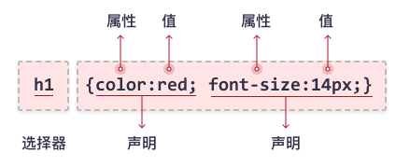
15.1.3 CSS简介
CSS简介
CSS样式规则的结构示意图如图所示。

Slide 25
15.1.3 CSS简介
CSS简介
对html_demo.html文件中的标签< h3>表示的标题样式进行修改，给标题设置背景颜色，修改的代码如下加粗部分所示：
<head>
<title>CSS演示</title>
<style type="text/css">
h3{background-color: #00ff00}
</style>
</head>
示
例

Slide 26
15.1.4 JavaScript简介
先定一个小目标！
了解JavaScript，能够说出JavaScript的语法规则

Slide 27
15.1.4 JavaScript简介
JavaScript简介
JavaScript是Web开发领域中一种功能强大的编程语言，主要用于开发交互式的网页，为网页添加交互性和动态功能。在网页中编写JavaScript代码时，有多种书写位置可供选择，其中最常用的方式是内嵌式。内嵌式是使用<script>标签包裹JavaScript代码，<script>标签可以写在<head>或<body>标签中。

Slide 28
15.1.4 JavaScript简介
JavaScript简介
在html_demo.html文件中为标签< h3>添加动态功能，使网页中的标题能够一直变换颜色，修改后的代码如下加粗部分所示：
<script type="text/javascript">
function changeColor(){
var color="yellow|green|blue|gray|red|purple"; //定义变量，用于保存一组颜色值
color=color.split("|");//通过split()方法分割颜色字符串
var ele = document.getElementsByTagName("h3");//获得元素h3
for(var i=0;i<ele.length;i++){
ele[i].style.color=color[parseInt(Math.random() * color.length)];//设置样式}}
setInterval("changeColor()",300); //创建定时器，每隔300毫秒改变一种字体颜色
</script>
示
例

Slide 29
15.1.5 WSGI规范
先定一个小目标！
了解WSGI协议，能够说出WSGI协议的概念以及接口格式

Slide 30
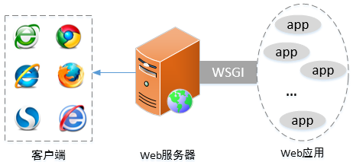
15.1.5 WSGI规范
WSGI规范
Python Web开发中常用的Web应用统一接口为WSGI（Web Server Gateway Interface，服务器网关接口），实际上，WSGI是一种规范，它规定了Web应用接口的格式，只要开发人员在Web应用中实现一个符合WSGI规范的函数，这个应用就可以在WSGI服务器中使用。
客户端、Web服务器、WSGI以及Web应用之间的关系如图所示。

Slide 31
15.1.5 WSGI规范
WSGI规范
WSGI规定的Web应用接口的格式如下：
def application(env, start_response):
status = "200 OK"
headers = [("content-Type", "text/plain"),]
start_response(status, headers)
return "<h1>hello itheima</h1>"
示
例

Slide 32
15.2
初识Django框架

Slide 33
15.2.1 Django框架的发展史
先定一个小目标！
了解Django框架，能够说出Django框架的发展史

Slide 34
15.2.1 Django框架的发展史
Django框架的发展史
Django是Python中用于开发Web应用的框架，旨在简化和加速Web应用的开发过程。它提供了一套丰富的工具和功能，包括强大的数据库操作、易于使用的URL路由系统、灵活的模板引擎和自动化的管理界面等。开发者可以利用这些功能快速构建功能完善、安全可靠的Web应用。

Slide 35
15.2.1 Django框架的发展史
Django框架的发展史
框架在软件开发中扮演着重要的角色。它们是为了解决特定问题集合而设计的支撑结构，提供了一个基础架构。框架规定了代码的组织方式、模块之间的交互方式以及常用功能的实现方式。开发者可以基于框架和现有模式来构建自己的应用程序，从而缩短开发周期，提高开发效率。

Slide 36
15.2.1 Django框架的发展史
Django框架的发展史
2.0版本发布
新版本新功能
Django 框架基本完成开发
第一个版本发布
移除了对Python 2的支持，并引入了异步视图和自定义用户模型字段等重要功能。
Django框架陆续发布了Django 3.0和Django 4.0版本，这些版本带来了更多的改进和新增功能，以提升 Django 框架的性能、稳定性和安全性。
Django框架的软件基金会成立，该版本引入了许多重要的功能和改进，如数据库迁移和自动表单验证。
以BSD开源协议发布了第一个公开版本，该版本具备了核心功能
2005年
2008年
2017年
后续

Slide 37
15.2.2 Django框架的优点
先定一个小目标！
了解Django框架，能够说出Django框架的优点

Slide 38
15.2.2 Django框架的优点
Django框架优点
快速开发内容类网站的需求催生了Django框架的诞生。Django框架不仅非常适合开发内容类网站，而且也适用于其他类型的网站开发。它之所以能够吸引如此多的追随者，主要是因为它具有以下优点：
齐全的功能。Django框架内置了大量常用工具和框架，可轻松、迅速开发出一个功能齐全的Web应用。
完善的文档。Django框架已发展十余年，具有广泛的实践案例，同时Django框架提供完善的在线文档，使得Django用户能够更容易地找到问题的解决方案。
强大的数据库访问组件。Django框架自带一个对象关系映射器（ORM），它以Python类的形式定义数据模型与关系型数据库之间的映射关系，开发者无需学习SQL语言即可操作数据库。
灵活的URL映射。Django框架提供一个基于正则表达式的URL分发器，开发者可灵活地编写URL。

Slide 39
15.2.2 Django框架的优点
Django框架优点
快速开发内容类网站的需求催生了Django框架的诞生。Django框架不仅非常适合开发内容类网站，而且也适用于其他类型的网站开发。它之所以能够吸引如此多的追随者，主要是因为它具有以下优点：
丰富的模板语言。Django框架的模板语言功能丰富，支持自定义模板标签。此外，Django框架也支持使用第三方模板系统，如jinja2等。
健全的后台管理系统。Django框架内置了一个后台管理系统，经简单配置后，再编写少量代码即可使用完整的后台管理功能。
完整的错误信息提示。Django框架提供了非常完整的错误信息提示和定位功能，可帮助开发者在开发调试过程中快速定位错误或异常。
强大的缓存支持。Django框架内置了一个缓存框架，并提供了多种可选的缓存方式。
国际化。Django框架包含一个国际化系统，支持多种语言。

Slide 40
15.3
搭建Django环境

Slide 41
15.3.1 选择Django版本
先定一个小目标！
了解Django的版本，能够根据Python版本选择合适的Django版本

Slide 42
15.3.1 选择Django版本
Django版本选择
Django在发布方面采用了功能版（Feature Release）和补丁版（Bugfix Release）的方式。
功能版是Django框架的主要版本发布，通常以整数作为版本号的第一个或第二个数字，比如1.0、2.1、3.2等。功能版引入了许多新功能、改进和重大的架构变化，它们可能会改变API接口、依赖关系和框架行为。功能版的发布频率较低，通常每隔8个月发布一次。

Slide 43
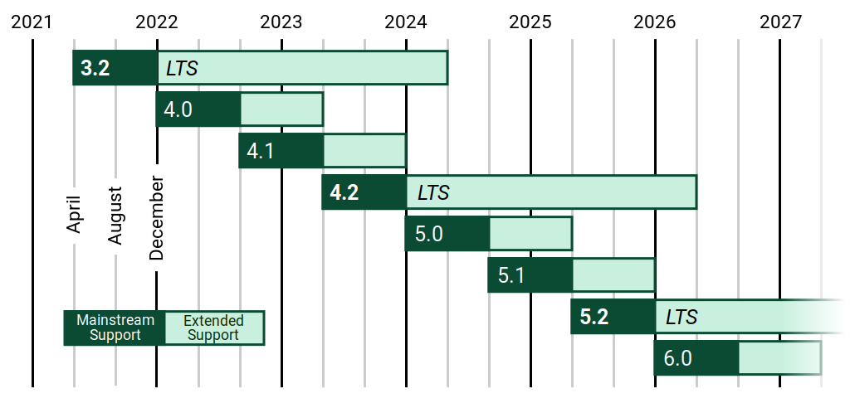
15.3.1 选择Django版本
Django版本选择
一些功能版本会被指定为长期支持（LTS）版本，这意味着Django官方将在较长的时间内提供对该版本的支持，通常支持时长为3年。截至2023年8月，Django官方对各个版本的支持情况以及未来发布计划如图所示。
功能版支持
补丁版支持

Slide 44
15.3.1 选择Django版本
Django版本选择
Django框架的版本不同，它支持的Python版本也不同。Django框架对Python版本的支持情况具体如表所示。
Django版本 | Python版本
3.2 | 3.6, 3.7, 3.8, 3.9, 3.10（在Django 3.2.9中加入了Python 3.10的支持）
4.0 | 3.8, 3.9, 3.10
4.1 | 3.8, 3.9, 3.10, 3.11（在Django 4.1.3中加入了Python 3.11的支持）
4.2 | 3.8, 3.9, 3.10, 3.11

Slide 45
15.3.2 创建隔离的Python环境
先定一个小目标！
掌握Django环境的搭建方式，能够创建隔离环境并安装Django框架

Slide 46
15.3.2 创建隔离的Python环境
创建隔离的Python环境
在实际的生产环境中，同一项目的不同版本可能需要依赖不同的Python环境。为了避免不同版本之间的干扰，建议使用virtualenv命令创建虚拟环境，以实现对不同Python版本的隔离。
通过创建虚拟环境，可以在同一台主机中创建多个独立的Python环境。开发人员可以将不同版本的Python安装在各自独立的虚拟环境中，实现Python环境的隔离。这样做可以确保每个项目都使用其所需的Python版本，而不会受到其他项目的影响。

Slide 47
15.3.2 创建隔离的Python环境
创建隔离的Python环境
以Windows 10系统为例，介绍如何创建和使用虚拟环境。
打开命令行窗口，在提示符后面通过pip命令在线安装virtualenv，具体命令及其运行结果如下：
C:\Users\itcast>pip install virtualenv
Collecting virtualenv
Using cached virtualenv-20.24.2-py3-none-any.whl (3.0 MB)
……
Installing collected packages: distlib, platformdirs, filelock, virtualenv
Successfully installed distlib-0.3.7 filelock-3.12.2 platformdirs-3.10.0 virtualenv-20.24.2

Slide 48
15.3.2 创建隔离的Python环境
创建隔离的Python环境
virtualenv安装完成后，便可以使用virtualenv命令创建包含Python的虚拟环境。创建虚拟环境的命令主要有两种，具体语法格式如下：
语法
格式
virtualenv 虚拟环境名
virtualenv –p python.exe的路径 虚拟环境名
若通过第1种命令创建虚拟环境，则虚拟环境中Python版本由系统环境变量配置的Python安装路径的Python版本决定；若通过第2种命令创建虚拟环境，则虚拟环境中Python版本由用户显式指定的python.exe路径的Python版本决定。

Slide 49
15.3.2 创建隔离的Python环境
创建隔离的Python环境
在E:\env_space目录下通过第1种命令创建虚拟环境first_env，具体命令及其执行结果如下所示。
E:\env_space>virtualenv first_env
created virtual environment CPython3.11.3.final.0-64 in 21018ms
…… BashActivator,BatchActivator,FishActivator,NushellActivator,PowerShellActivator,PythonActivator
执行虚拟环境目录中Scripts目录下的activate文件可启用虚拟环境。例如，使用如下命令启用虚拟环境first_env：
E:\env_space>.\first_env\Scripts\activate

Slide 50
15.3.2 创建隔离的Python环境
创建隔离的Python环境
若启用命令执行成功，则当前工作环境会切换至虚拟环境，并在命令行窗口的命令行前缀中显示虚拟环境的名称，具体如下所示：
(first_env) E:\env_space>
使用deactivate命令可以退出当前的虚拟环境。例如，退出刚刚激活的虚拟环境first_env，具体命令及其执行结果如下所示。
(first_env) E:\env_space>deactivate
E:\env_space>

Slide 51
15.3.3 安装Django框架
先定一个小目标！
掌握Django框架的安装方式，能够在当前Python环境中安装指定版本的Django

Slide 52
15.3.3 安装Django框架
安装Django框架
Django框架本质上与第三方库的安装方式相同，也可以通过pip工具进行管理。换句话说，如果开发环境中需要安装Django框架，可以直接使用pip命令进行安装。
(first_env) E:\env_space>pip install django==4.2.4
Collecting django==4.2.4
……
Installing collected packages: tzdata, sqlparse, asgiref, django
Successfully installed asgiref-3.7.2 django-4.2.4 sqlparse-0.4.4 tzdata-2023.3
命令行窗口显示的最后两行信息为“Successfully installed asgiref-3.7.2 django-4.2.4 sqlparse-0.4.4 tzdata-2023.3”，说明版本为4.2.4的Django框架及其依赖的重要组件安装成功。

Slide 53
15.4
创建第一个Django项目

Slide 54
15.4.1 创建Django项目
先定一个小目标！
掌握Django项目的创建方式，能够通过指定的命令创建Django项目

Slide 55
15.4.1 创建Django项目
创建Django项目
使用Django提供的命令，可以直接创建一个新的Django项目。创建Django项目命令的语法格式如下：
语法
格式
django-admin startproject 项目名称
注意，避免使用Python或Django内部的关键字作为项目名称，否则会导致Python解释器无法正确解析和处理项目。Django框架内部提供了一些具有特定含义和用途的关键字，常见的关键字有django、settings、urls、models、admin、views、templates、migrations等。

Slide 56
15.4.1 创建Django项目
创建Django项目
打开命令行窗口启动虚拟环境first_env，在当前目录下创建Django项目，具体命令如下所示。
(first_env) E:\env_space>django-admin startproject mysite
以上命令执行成功后，会在E:\env_space目录下生成名称为mysite的Django项目。
此时，可以查看Django项目的目录结构，具体如下所示：
mysite\
manage.py
mysite\
__init__.py
asgi.py
settings.py
urls.py
wsgi.py

Slide 57
15.4.1 创建Django项目
创建Django项目
Django项目的目录结构中由上至下各目录和文件的说明如下。
mysite\：Django项目的根目录，包含其他子目录或文件。Django并不关心根目录的名称，用户可以重新为根目录命名。
mysite\manage.py：提供Django项目管理功能的命令行工具。
mysite\mysite\：Django项目的包，用于存放项目文件，包的名称通常与项目名称相同。在引用项目文件时会使用到这个包名，例如通过mysite.urls引用项目文件urls.py。
mysite\mysite\__init__.py：空文件，用于标识该文件所在的目录应被视为Python包。

Slide 58
15.4.1 创建Django项目
创建Django项目
Django项目的目录结构中由上至下各目录和文件的说明如下。
mysite\mysite\asgi.py：Django项目的ASGI接口文件。ASGI类似WSGI规范，都是用于Python Web应用程序的接口规范，不同的是ASGI规范用于处理异步通信任务。Django使用ASGI规范处理在线聊天等异步通信任务。
mysite\mysite\settings.py：Django项目的配置文件，默认定义了项目引用的组件、数据库、静态资源等。后续内容将介绍该文件的更多细节。
mysite\mysite\urls.py：Django项目的URL声明，包含Django支持的站点的“目录”，实现路由分发功能，其中的每个URL将映射一个视图。
mysite\mysite\wsgi.py：Django项目的WSGI接口文件，用于部署项目到WSGI服务器。

Slide 59
15.4.2 运行开发服务器
先定一个小目标！
掌握开发服务器的运行方式，能够通过指定的命令运行开发服务器

Slide 60
15.4.2 运行开发服务器
运行开发服务器
Django提供了一个使用Python编写的轻量级开发服务器，这使得在开发期间可暂不配置生产服务器，如Apache，而是可以先基于开发服务器进行测试。项目创建完成后可以启动开发服务器来检测项目是否有效。启动开发服务器的命令如下：
启动
命令
python manage.py runserver

Slide 61
15.4.2 运行开发服务器
运行开发服务器
以mysite项目为例，演示如何通过上述命令启动开发服务器并运行mysite项目。打开命令行窗口，在虚拟环境first_env中将当前工作目录切换至根目录mysite，之后输入启动开发服务器的命令，具体如下：
启动
命令
(first_env) E:\env_space\mysite>python manage.py runserver

Slide 62
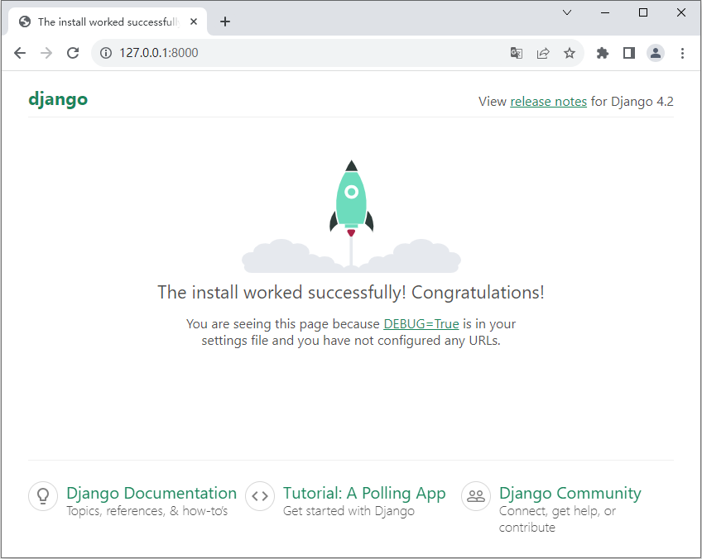
15.4.2 运行开发服务器
运行开发服务器
启动成功后，在浏览器的地址栏中输入http://127.0.0.1:8000/，访问开发服务器，初始页面如图所示。

Slide 63
15.4.2 运行开发服务器
运行开发服务器
此时再次查看命令行窗口，可以看到服务器返回的一条日志记录，具体如下所示：
[11/Aug/2023 13:46:15] "GET / HTTP/1.1" 200 10664
在上述记录中，[11/Aug/2023 13:46:15]是请求发生的时间，格式为[日期/月份/年份 时:分:秒]；"GET / HTTP/1.1"是请求行，表示本次请求使用的方法为GET，请求的URL路径为根目录“/”，使用的协议是HTTP/1.1；200是服务器返回的响应状态码，表示本次请求成功； 10664是服务器返回的响应信息的数据大小，以字节为单位，表示服务器返回的响应信息中包含的数据大小是10664字节。
值得一提的是，每个浏览器请求都会在开发服务器的控制台窗口中显示，并且运行开发服务器时的错误信息也会在其中显示。

Slide 64
15.4.3 Django项目配置
先定一个小目标！
掌握Django项目的配置项，能够根据需求设置相应的配置项

Slide 65
15.4.3 Django项目配置
Django项目配置
为了使Django项目能适应不同的需求，比如连接各种数据库、指定静态文件的位置等，通常需要对Django项目进行配置。默认情况下，Django项目会在运行以后自动加载项目根目录下的配置文件settings.py，根据该文件中的配置项进行配置。

Slide 66
15.4.3 Django项目配置
Django项目配置
配置文件settings.py中包含多个配置项，每个配置项其实是一个全局变量，具有特定的功能。
DEBUG：用于设置开启/禁用当前项目的调试模式。DEBUG的值是布尔值，当值为True时项目使用调试模式，项目在调试模式下运行时若抛出异常，Django将显示详细的错误页面。生产环境下必须将该选项设置为False，以免暴露与项目相关的敏感数据。
ALLOWED_HOSTS：用于配置生产环境中的域/主机信息，在配置项DEBUG的值为True时不可用。
MIDDLLEWARE：用于指定当前项目要使用的中间件列表。
ROOT_URLCONF：用于指定应用程序的根URL路径。
TEMPLATES：用于配置模板引擎，它的值是一个包含Django所有模板引擎的列表，列表中的每个元素都是包含单个引擎选项的字典。
LANGUAGE_CODE：用于指定项目使用的默认语言，默认值为"en-us"，表示美国英语。注意，使用此配置项时配置项USE_I18N的值必须设置为True。

Slide 67
15.4.3 Django项目配置
Django项目配置
配置文件settings.py中包含多个配置项，每个配置项其实是一个全局变量，具有特定的功能。
DATABASES用于配置数据库连接信息，包括数据库引擎（ENGINE）、数据库名（NAME）、主机名（HOST）、端口号（PORT）、用户名（USER）、密码（PASSWORD）等。配置项DATABASES的值是一个字典，该字典中必须包含一个特殊的键default，用于指定默认的数据库连接信息。DATABASES默认的配置信息如下：
DATABASES = {
"default": {
"ENGINE": "django.db.backends.sqlite3",
"NAME": BASE_DIR / "db.sqlite3",
}}
示
例

Slide 68
15.4.3 Django项目配置
Django项目配置
配置文件settings.py中包含多个配置项，每个配置项其实是一个全局变量，具有特定的功能。
若项目要使用其他数据库，比如MySQL、Oracle等，则可以修改配置项DATABASES里面的连接参数。例如，将Django项目默认使用的数据库修改为MySQL，改后的配置项具体如下所示：
DATABASES = {
'default': {
'ENGINE': 'django.db.backends.mysql',# 数据库引擎
'HOST':'192.168.40.129',# 数据库主机名
'PORT':3306,# 数据库端口号
'USER':'itcast',# 数据库用户名
'PASSWORD':'123456',# 数据库密码
'NAME':'xiaoyu'# 数据库名}}
示
例

Slide 69
15.4.3 Django项目配置
Django项目配置
配置文件settings.py中包含多个配置项，每个配置项其实是一个全局变量，具有特定的功能。
USE_TZ：用于启用/禁用时区支持，默认值为True。
STATIC_URL：用于指定静态文件的URL前缀，默认设置为/static/，说明引用静态文件时会在URL中加上前缀/static/。
STATICFILES_DIRS：用于指定项目中静态文件的目录，默认情况下，Django在每个应用程序的 static 文件夹下查找静态文件。

Slide 70
15.4.4 在项目中创建应用
先定一个小目标！
掌握创建应用的方式，能够在Django项目中创建以及激活应用

Slide 71
15.4.4 在项目中创建应用
1.创建应用
Django应用一般存放在与manage.py文件同级的目录中，以便将其作为顶级模块而非项目的子模块导入。在manage.py所在目录下执行以下命令创建应用：
语法
格式
python manage.py startapp hello
以上命令执行后将会创建一个hello应用，该应用的目录结构如下：
hello\
__init__.py
admin.py
apps.py
migrations\
__init__.py
models.py
tests.py
views.py
示
例

Slide 72
15.4.4 在项目中创建应用
1.创建应用
hello应用的目录结构中各目录和文件的说明如下。
hello：Python包，用于存放应用文件。在引用文件时会用到这个包名，例如hello.urls表示引用hello包中的urls.py文件。
admin.py：可选文件，用于向Django后台管理系统中注册模型。
migrations：Python包，用于存放执行迁移时生成的迁移文件。
models.py：模型文件，Django应用的必备文件，其中包含应用的数据模型。该文件可以为空。
test.py：测试文件，可在该文件中编写测试用例。
views.py：视图文件，其中包含定义了应用的逻辑。每个视图文件接收一个HTTP请求，处理请求并返回一个响应结果。

Slide 73
15.4.4 在项目中创建应用
2.激活应用
为了使Django项目能够跟踪应用，这里需要先激活应用。激活应用的具体操作为：打开配置文件settings.py，修改配置项INSTALLED_APPS对应的列表，在该列表的末尾添加应用hello，具体如下所示：
INSTALLED_APPS = [
'django.contrib.admin',
'django.contrib.auth',
'django.contrib.contenttypes',
'django.contrib.sessions',
'django.contrib.messages',
'django.contrib.staticfiles',
'hello',
]

Slide 74
15.4.4 在项目中创建应用
3.编写视图，配置路由
为了测试应用是否成功激活，这里先编写一个简单的视图，并配置路由，使应用实现在浏览器中显示“hello world”的功能。
（1）编写视图
打开应用hello下的视图文件views.py，在其中编写视图函数，具体代码如下：
from django.shortcuts import render
from django import http
def index(request):
return http.HttpResponse('hello world')

Slide 75
15.4.4 在项目中创建应用
3.编写视图，配置路由
（2）配置路由
为了保证服务器能成功找到用户请求的页面，需为应用配置路由。在应用hello中创建子路由文件urls.py，分别配置根路由和子路由，配置信息分别如下：
mysite/urls.py mysite/hello/urls.py
from django.contrib import admin
from django.urls import path,include
urlpatterns = [
path('admin/', admin.site.urls),
path('hello/', include('hello.urls')),
]
from django.urls import path
from . import views
urlpatterns = [
path('', views.index)
]

Slide 76
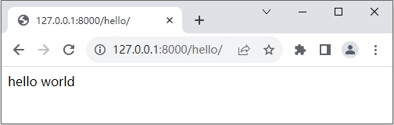
15.4.4 在项目中创建应用
4.测试应用功能
启动开发服务器，在浏览器的地址栏中输入“http://127.0.0.1:8000/hello/”，此时浏览器中将显示“hello world”，具体如图所示。

Slide 77
15.5
Django架构之MTV

Slide 78
15.5 Django架构之MTV
先定一个小目标！
熟悉MTV架构，能够归纳MTV架构的特点以及Django的工作流程

Slide 79
15.5 Django架构之MTV
MTV
Django使用MTV架构，该架构由模型（Model）、模板（Template）、视图（View）三部分组成，各部分的职责如下。
模型：数据操作层，定义数据模型，封装对数据库层的访问。
模板：表现层，负责将页面呈现给用户。
视图：业务逻辑层，调用模型和模板，实现业务逻辑。

Slide 80
15.5 Django架构之MTV
MTV
Django项目的数据模型定义在模型文件models.py中，模板文件存储在templates目录（需手动创建与配置）中，业务逻辑存储在视图文件views.py中。此外Django项目还有一个核心文件urls.py，用于实现路由分发功能。

Slide 81
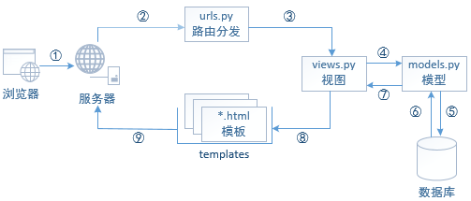
15.5 Django架构之MTV
MTV
项目启动后，用户通过浏览器向Web服务器发起请求，Web服务器将请求传递到要处理该请求的Django项目，Django接收用户通过浏览器发起的请求，urls.py文件根据URL地址分发路由，将请求交给views.py中相应的视图；视图处理请求（此时涉及数据存取），并将处理结果与模板结合生成响应数据返回给Web服务器，服务器将数据返回到浏览器，最终呈现给用户。

Slide 82
本章小结
本
章
小
结
本章首先介绍了Web开发的基础知识，包括HTTP协议、HTML、CSS、JavaScript、WSGI，然后简单地介绍了Django框架，包括Django的发展史、优点、如何安装Django；如何创建Django项目与应用、Django的目录结构、配置文件、Django架构。通过学习本章的内容，读者能够对Django框架有所了解，掌握如何搭建虚拟环境，熟悉Django目录结构，可熟练创建Django项目与应用。

